Slide 1
Математика
2 клас
Дія ділення
Урок 92
Аналіз тематичної роботи
Розв’язування задач

Slide 2
Налаштування на урок
Дзвоник дзвенить, не стихає,
Школярів усіх скликає:
Гей, до класу поспішайте,
На місця свої сідайте.

Slide 3
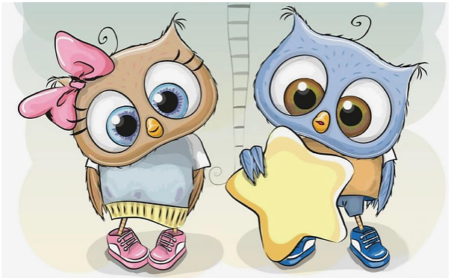
Очікування від уроку «Печиво від совенят»
Совенята пригощають своїм печивом з передбаченнями. Печиво з яким написом ти вибираєш
Будеш активно працювати на уроці
Тобі вдасться швидко обчислювати
Ти легко розв’яжеш задачі
Красиво напишеш в зошиті

Slide 4
План уроку
Обчислення виразів на дії різного ступеня
Усний рахунок
Знаходження периметру фігур
Задачі на множення і ділення

Slide 5
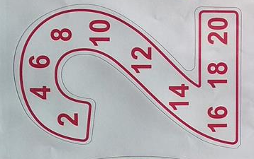
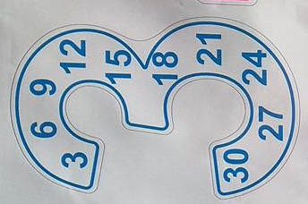
Таблиця множення і ділення на 2 і 3
Знайди закономірність і назви пропущені числа

Slide 6
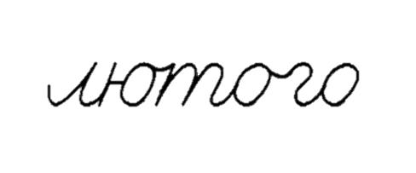
Математичний диктант
Число 32 зменш на частку чисел 30 і 3
32-30:3=
22
Різницю чисел 67 і 58 збільш у 2 рази
(67-58)∙2=
18
Число 64 збільш на добуток чисел 5 і 3
64+5∙3=
79
І множник 3, ІІ множник – різниця чисел 44 і 38
3∙(44-38)=
18

Slide 7
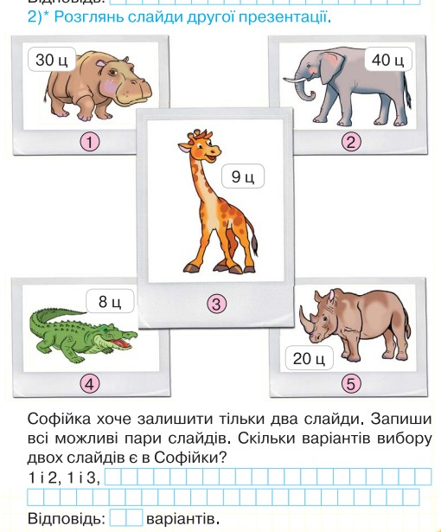
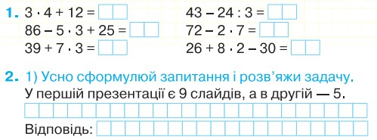
Робота в зошиті
Сторінка
55-58

Slide 8
Рефлексія. Вправа «Печиво від совенят»
Найкраще
мені вдалося…
Я хотів би дізнатися про…
Урок
завершую з настроєм…
На уроці
я навчився/
навчилася…

